Slide 1
Tablero de Control Integral
Informe de Seguimiento del 20/05/16

Slide 2

Tablero de control integrado
RESPONSABLE | DOCENTES | SITUACIÓN ACTUAL | PRÓXIMO HITO | OBJETIVO
Cinthia Montañez | S. Balduzzi P. Abramowicz | Etapa 1 Acta de proyecto 75% Documento WBS 100% Gantt del proyecto 100% Matriz de Habilidades y competencias 100% Matriz de Roles y Responsabilidades 100% Matriz de comunicaciones 100% Matriz de costos del proyecto 0% Documento Tabla de Riesgos 50% | Etapa 2 Documentación de Relevamiento 15-Jun Documentación de Casos de Uso de Negocio 15-Jun Documentación de Arquitectura 15-Jun Documentación de Diseño de Interfaces 15-Jun | Cierre 31-Oct 13%
Sistema Adaptativo de Formación Educativa

Slide 3
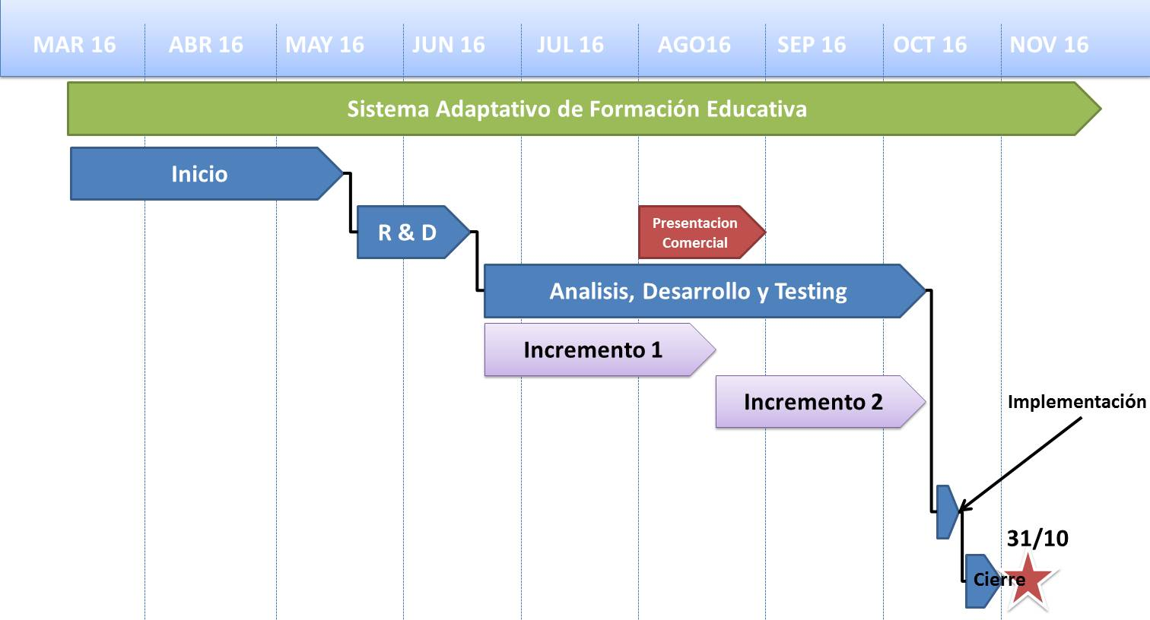
5508
SAFE
Responsable de Proyecto:
C. Montañez
Fechas del Proyecto
Avance
Docentes:S. Balduzzi .
P. Abramowicz
Inicio: 18/03/2016
Esperado: 17%
Fin Estimado: 31/10/2016
Real: 10%
Plan de Trabajo
Puntos de Atención
En el caso de que exista un recorte de calendario, entonces el proyecto podría sufrir una reestructuración. (Impacto Medio. Probabilidad de Ocurrencia Media)
Aparición de empresa con pretensiones de imitar el modelo de negocio. (Impacto Medio. Probabilidad de Ocurrencia Baja)
Falta de Experiencia de programadores JAVA . (Impacto Alto. Probabilidad de Ocurrencia Media)
Avances
Objetivo del Proyecto
- Documento WBS (31-03-2016)
. Presentado, esperando aprobación (20-05-2016)
- Gantt del proyecto (06-04-2016)
. Presentado, esperando aprobación (20-05-2016)
- Matriz de Habilidades y Competencias (12-04-2016)
. Presentado, esperando aprobación (20-05-2016)
- Matriz de roles y responsabilidades (18-06-2016)
. Presentado, esperando aprobación (20-05-2016)
- Matriz de comunicaciones (25-04-2016)
. Presentado, esperando aprobación (20-05-2016)
- Matriz de costos del proyecto (02-05-2016)
. Continua la elaboración del documento.
- Tabla de riesgos (09-05-2016)
. Continua la elaboración del documento.
Desarrollar e implementar una plataforma de aprendizaje adaptativo para el sistema educativo.
Objetivo del Producto
Personalizar y adaptar las actividades de aprendizaje según las aptitudes del alumno.
Proveer métricas de avance a los docentes para facilitar el seguimiento y control.
Facilitar a los docentes la gestión de actividades y el cronograma .
Proveer un repositorio centralizado de contenidos.
Informar periódicamente a docentes y tutores sobre el avance de los alumnos.
Decisiones Importantes
Finalizar el alcance contemplando que módulos estarán incluidos en la solución.
Será necesario tomar la decisión si se continuará con la investigación de la tecnología elegida o se seleccionará una tecnología conocida.

